Slide 1
Broken Profile DP
166
Menutup grid dengan domino — bitmask yang bergerak sel demi sel
Competitive Programming · Day 166

Slide 2
00
Sebelum Mulai
Materi ini tentang apa, dan kapan ia dipakai

Slide 3
Materi Ini Tentang Apa
Broken profile DP menutup papan dengan potongan, dengan menelusuri sel demi sel dan menyimpan batas tidak rata antara bagian yang sudah dan belum terisi.
Profil adalah batas antara terisi dan kosong
Karena kita mengisi sel demi sel, batasnya tidak lurus melainkan bergerigi. Bitmask menyimpan bentuk batas itu.
State-nya (posisi sel, profil)
Berbeda dengan DP bitmask baris demi baris, di sini kita berpindah satu sel setiap langkah, sehingga transisinya jauh lebih sederhana.
Kompleksitasnya O(n x m x 2^m)
Karena itu lebar papan harus kecil, biasanya di bawah 16. Bila papannya lebih lebar daripada tinggi, tukar orientasinya lebih dulu.
Contoh khasnya: menutup dengan domino
Berapa banyak cara menutup papan n x m dengan domino berukuran 1 x 2. Ini soal baku yang selalu dipakai untuk memperkenalkan teknik ini.

Slide 4
Kapan Dipakai, Kapan Tidak
Petunjuknya sangat khas: papan dengan salah satu sisi sangat kecil.
PAKAI KETIKA
JANGAN PAKAI KETIKA
v
Menutup atau mewarnai papan dengan potongan berbentuk sederhana
x
Kedua sisi papannya besar — 2^m tidak akan muat
v
Salah satu sisi papan kecil, biasanya di bawah 16
x
Potongannya berbentuk rumit dan mencakup banyak baris sekaligus
v
Syaratnya bersifat lokal: hanya bergantung pada sel yang bersebelahan
x
Syaratnya global, misalnya menyangkut keterhubungan seluruh papan
v
Soal menghitung banyaknya konfigurasi yang sah
Bila papannya lebih lebar daripada tinggi, putar orientasinya. Kompleksitasnya bergantung pada 2 pangkat sisi yang lebih kecil.

Slide 5
Posisi Materi Ini
Materi ini tidak berdiri sendiri. Di kiri adalah yang sebaiknya sudah kamu kuasai, di kanan adalah yang terbuka setelah materi ini selesai.
PRASYARAT
SETELAH INI
DP Bitmask (Day 156)
Connected profile DP
MATERI INI
Broken Profile DP
Desain state lanjut
Latihan terpadu (Day 167)
Menelusuri sel demi sel dengan batas bergerigi sebagai state.
Review (Day 168)
Broken profile adalah materi DP paling teknis pada rangkaian ini. Jangan berkecil hati bila butuh beberapa kali membaca — polanya sangat mekanis setelah terbiasa.

Slide 6
Agenda
01 Masalah Pengubinan
05 Dua Gaya Implementasi
02 Kenapa Per Baris Tidak Cukup
06 Contoh Soal & Pembahasan
03 Ide Profil
07 Batas dan Variasi
04 Simulasi Pengisian
08 Latihan Mandiri

Slide 7
01
Masalah Pengubinan
Menutup grid tanpa celah dan tanpa tumpang tindih

Slide 8
Rumusan Masalah
Klasik: berapa cara menutup grid R × C dengan domino berukuran 1 × 2?
Aturannya
Setiap domino menutup tepat dua sel bertetangga, boleh dipasang tegak atau datar. Seluruh sel harus tertutup, dan tidak boleh ada yang tumpang tindih.
Kenapa sulit
Domino tegak menempati dua baris sekaligus. Karena itu satu baris tidak bisa diselesaikan tanpa memikirkan baris berikutnya.
Petunjuk batasan
Biasanya R sampai 1.000 tetapi C hanya sampai 10 atau 11. Kolom yang sempit itulah petunjuk bahwa bitmask atas kolom bisa dipakai.
Kompleksitas target
O(R × 2^C × C). Untuk R = 1.000 dan C = 10, itu sekitar 10^7 — aman.
Kasus mustahil
Bila R × C ganjil, jawabannya pasti nol. Domino selalu menutup dua sel.

Slide 9
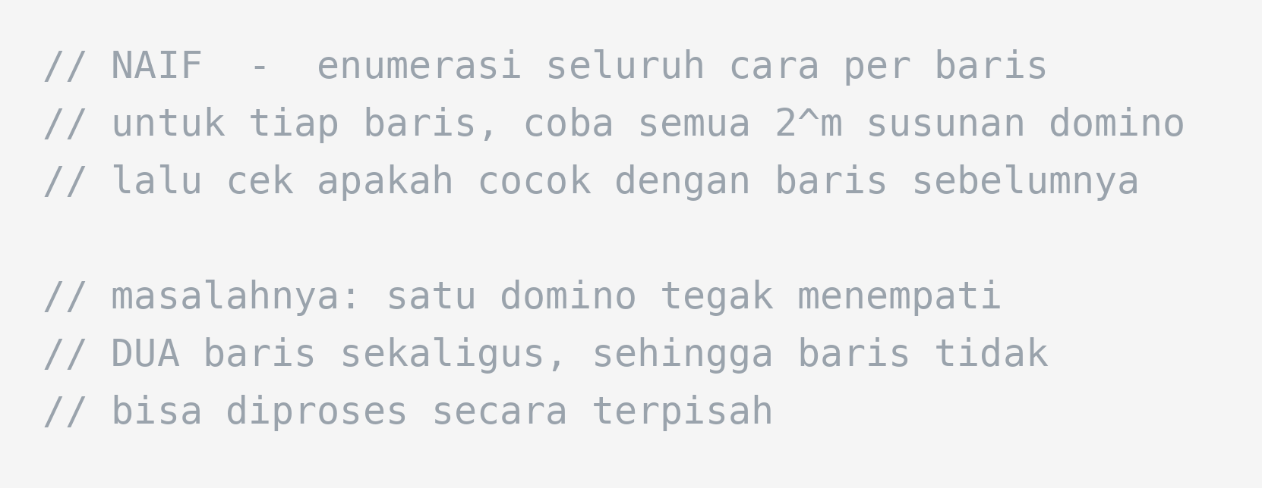
Kenapa Pendekatan Per Baris Polos Gagal
Baris tidak bisa diperlakukan sebagai unit yang berdiri sendiri.

Slide 10
02
Ide Profil
Simpan tonjolan yang masuk ke baris berikutnya

Slide 11
Apa yang Disimpan dalam Mask
Inilah inti seluruh teknik: mask bukan menyimpan isi baris, melainkan tonjolan ke baris berikutnya.
Arti bit ke-j
Bit ke-j bernilai 1 berarti sel pada kolom j di baris berikutnya SUDAH terisi, karena ada domino tegak yang menonjol dari baris ini.
Kenapa cukup
Domino hanya menjangkau satu baris ke bawah. Jadi informasi tentang baris-baris sebelumnya tidak lagi dibutuhkan.
State
dp[i][mask] = banyaknya cara menutup seluruh baris 0 sampai i−1 secara penuh, dengan mask menandai sel baris i yang sudah terisi tonjolan.
Transisi
Isi baris i dari kolom kiri ke kanan. Setiap sel kosong bisa diisi domino tegak (menonjol ke bawah) atau datar (memakai sel kanannya).
Jawabannya
dp[R][0] — seluruh baris tertutup, dan tidak ada tonjolan yang keluar dari grid.

Slide 12
Membaca Sebuah Profil
Contoh untuk grid dengan 4 kolom.
0
1
0
1
mask = 5
= biner 0101
bit 3
bit 2
bit 1
bit 0
kol 3
kol 2
kol 1
kol 0
bit j = 1 berarti sel (baris berikutnya, kolom j) sudah terisi
Kolom 0 dan 2 sudah tertutup tonjolan domino tegak dari baris sebelumnya. Kolom 1 dan 3 masih kosong dan harus diisi.

Slide 13
03
Simulasi Pengisian
Grid 2 × 3, mengisi baris demi baris

Slide 14
Langkah 1 — Baris 0 Kosong
Mulai dari mask 0: tidak ada tonjolan dari atas, seluruh baris 0 harus diisi.
1 / 3
grid 2 x 3
kol 0
kol 1
kol 2
baris 0
baris 1
dp[0][000] = 1
Base case: belum ada baris yang diisi, dan tidak ada tonjolan masuk.

Slide 15
Langkah 2 — Salah Satu Cara Mengisi Baris 0
Domino datar di kolom 0 dan 1, lalu domino tegak di kolom 2.
2 / 3
grid 2 x 3
kol 0
kol 1
kol 2
baris 0
A
A
B
baris 1
B
baris 0 selesai -> next mask = 100 (kolom 2 menonjol)
Domino B dipasang tegak, sehingga sel (1, 2) sudah terisi sebelum baris 1 diproses. Itulah yang dicatat mask.

Slide 16
Langkah 3 — Baris 1 Menyesuaikan
Kolom 2 sudah terisi, jadi hanya kolom 0 dan 1 yang perlu diisi.
3 / 3
grid 2 x 3
kol 0
kol 1
kol 2
baris 0
A
A
B
baris 1
C
C
B
dp[2][000] += 1 -> satu susunan lengkap ditemukan
Susunan ini adalah salah satu dari tiga cara menutup grid 2 x 3. Dua cara lainnya berasal dari cabang transisi yang berbeda.

Slide 17
04
Dua Gaya Implementasi
Per sel, atau per baris dengan rekursi

Slide 18
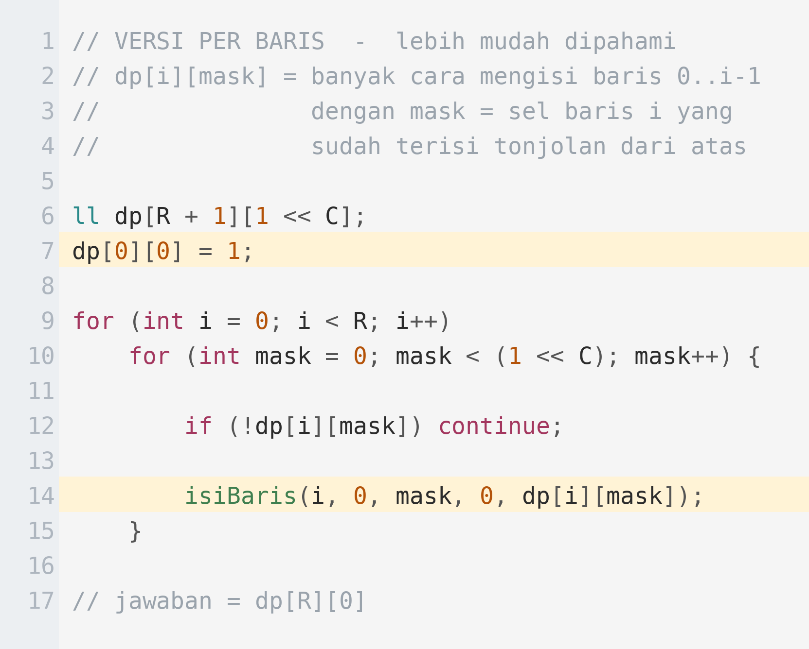
Gaya 1 — Per Baris dengan Rekursi
Lebih mudah dipahami. Rekursi mengisi satu baris dari kiri ke kanan.

Slide 19
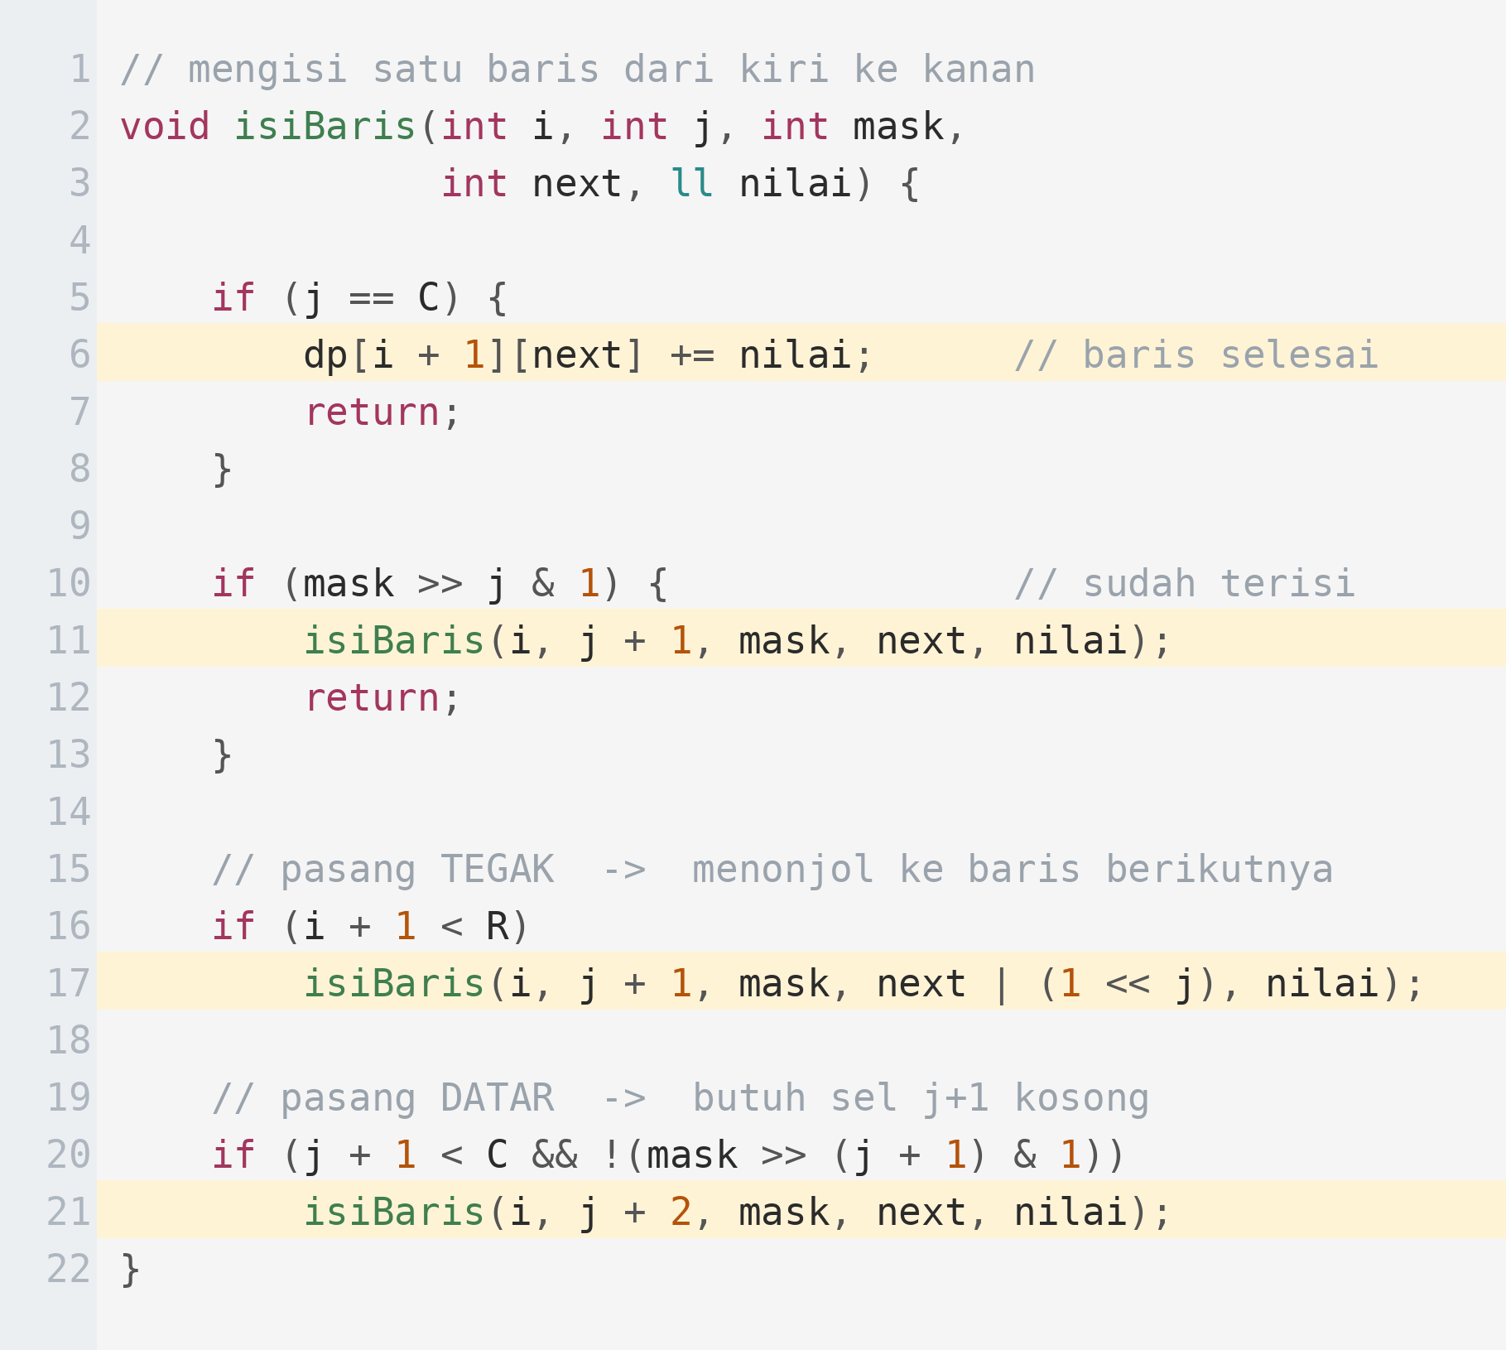
Fungsi Pengisi Baris
Setiap sel punya paling banyak dua pilihan. Rekursi mencoba keduanya.
1
Bila kolom sudah mencapai C, baris ini selesai — simpan hasilnya ke dp baris berikutnya dengan mask next.
2
Sel yang sudah terisi tonjolan dari atas dilewati begitu saja, tanpa memasang domino baru.
3
Domino tegak menandai bit j pada mask next, karena ia akan menonjol ke baris berikutnya.
4
Domino datar memakai dua sel di baris yang sama, jadi kolom melompat dua dan mask next tidak berubah.
5
Penjagaan i + 1 < R mencegah domino tegak keluar dari grid pada baris terakhir.

Slide 20
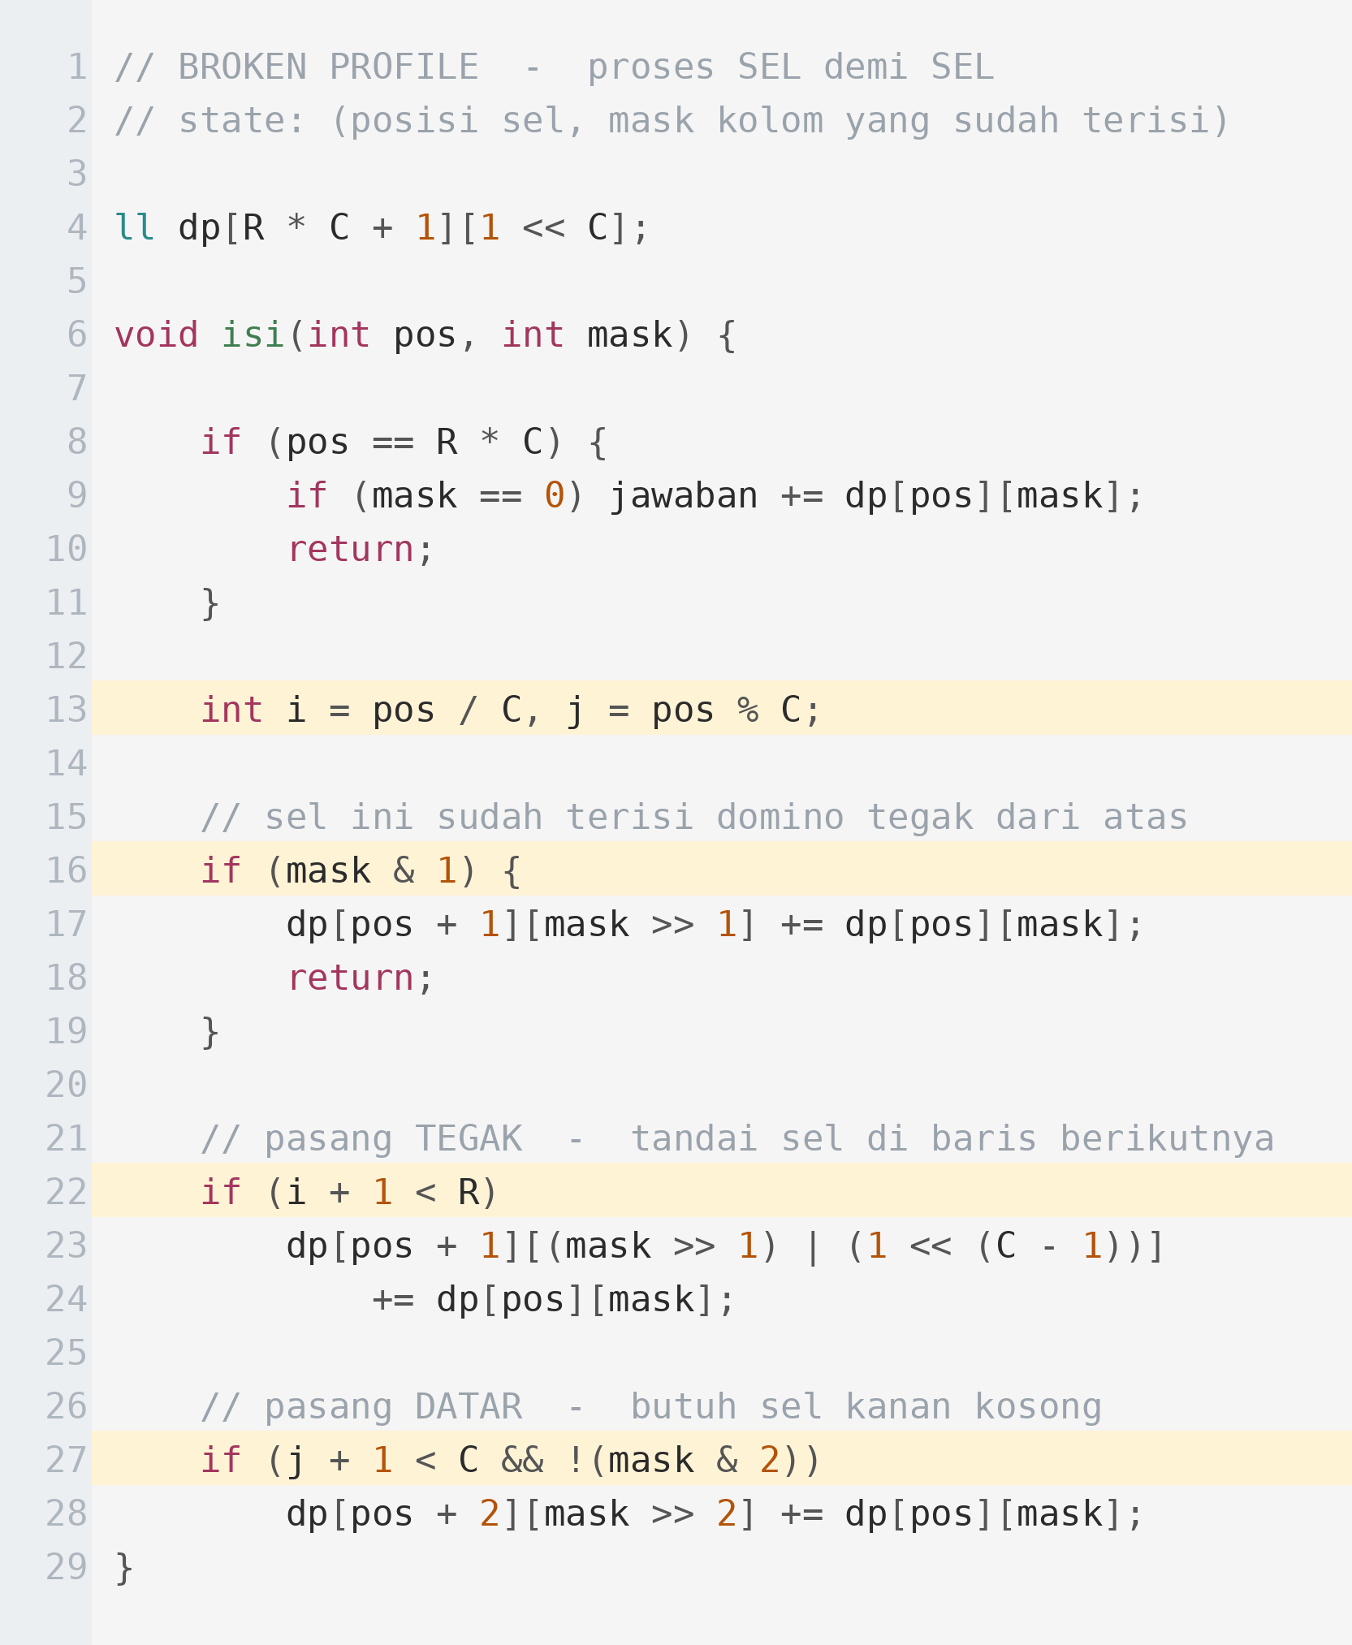
Gaya 2 — Per Sel (Broken Profile Murni)
Lebih efisien tetapi lebih sulit dibaca. Mask digeser setiap kali satu sel diproses.

Slide 21
05
Contoh Soal
CSES Counting Tilings

Slide 22
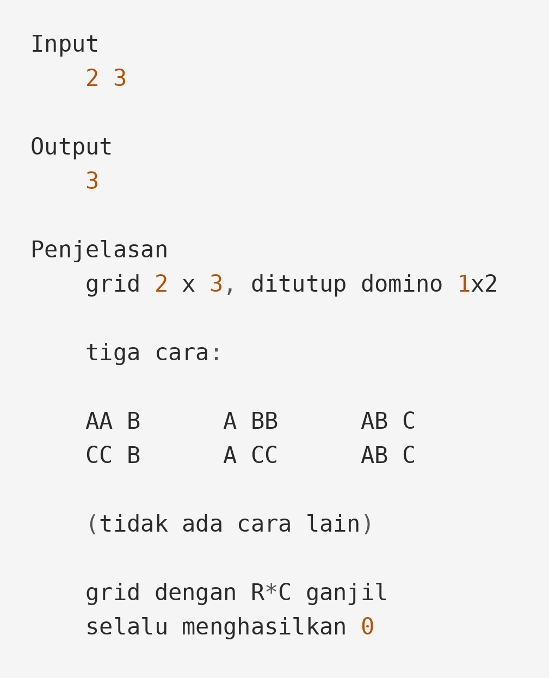
Contoh Soal — Menghitung Pengubinan
SOAL
Menutup Grid dengan Domino
Diberikan grid berukuran R × C. Hitung banyaknya cara menutup seluruh grid dengan domino berukuran 1 × 2, yang boleh dipasang tegak maupun datar.
Cetak jawabannya modulo 10^9 + 7.
1 ≤ R ≤ 1.000
1 ≤ C ≤ 10
Jawaban modulo 10^9 + 7

Slide 23
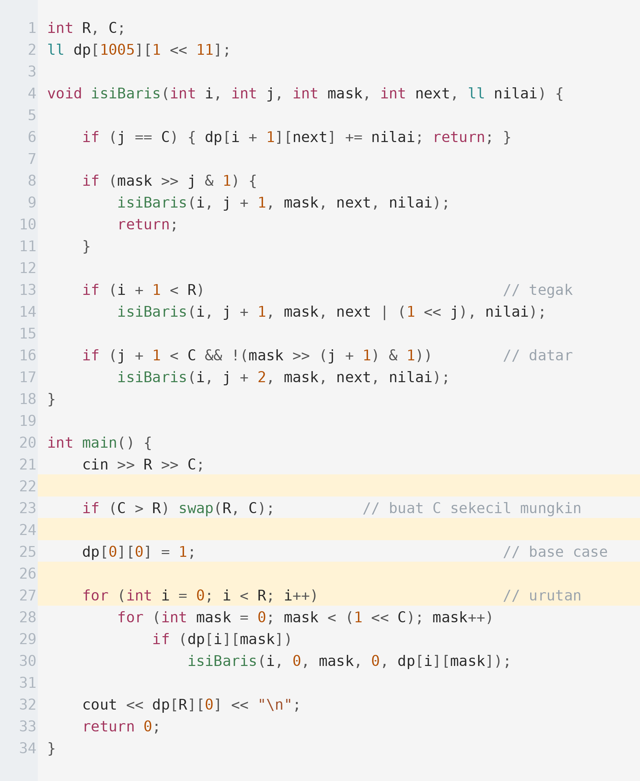
Pembahasan
Kompleksitas O(R × 2^C × C) = 1.000 × 1.024 × 10 ≈ 10^7 — aman.
1
Menukar R dan C bila perlu, agar C selalu menjadi dimensi yang lebih kecil. Ini menekan 2^C secara drastis.
2
Base case dp[0][0] = 1: belum ada baris terisi, dan tidak ada tonjolan masuk.
3
Loop luar atas baris, loop dalam atas seluruh kemungkinan mask.
4
State yang bernilai nol dilewati, karena tidak menyumbang apa pun.
5
Jawaban ada di dp[R][0]: seluruh baris tertutup dan tidak ada tonjolan yang keluar dari grid.

Slide 24
Variasi Soal Pengubinan
Semuanya memakai kerangka profil yang sama.
Variasi | Perubahan | Catatan
Domino 1 × 2 | dasar | yang dibahas di sini
Ada sel terlarang | tandai sel sebagai sudah terisi | tambahkan pengecekan grid
Ubin berbentuk L | tambah pilihan transisi | mask perlu lebih dari 1 bit per kolom
Ubin 1 × k | profil menjangkau k−1 baris | ukuran mask menjadi k^C
Maksimum ubin, bukan banyak cara | ganti + menjadi max | base case menjadi −INF

Slide 25
Kesalahan Umum
Lima jebakan yang paling sering menjatuhkan solusi yang sebenarnya sudah hampir benar.
C tidak dibuat sekecil mungkin
2^C tumbuh sangat cepat. Untuk grid 10 × 1.000, memproses per kolom membuat 2^1000 — mustahil. Selalu tukar agar C yang lebih kecil.
Domino tegak keluar dari grid
Pada baris terakhir, domino tegak tidak boleh dipasang. Penjagaan i + 1 < R wajib ada.
Jawaban diambil dari mask yang salah
Harus dp[R][0]. Mask bukan nol berarti ada tonjolan yang keluar dari grid — susunan itu tidak sah.
Lupa modulo
Untuk grid besar, banyaknya susunan tumbuh eksponensial. Terapkan modulo di setiap penjumlahan.
Arah bit tertukar
Tentukan sejak awal apakah bit ke-0 mewakili kolom paling kiri atau kanan, lalu konsisten di seluruh kode.

Slide 26
Latihan Mandiri
Kerjakan berurutan dari yang paling mudah. Untuk setiap soal, tulis dulu empat langkahnya di kertas sebelum mengetik.
CSES: Counting Tilings — soal yang dibahas di atas
AtCoder DP Contest: soal Q dan soal lain yang memakai profil
Kerjakan versi dengan sel terlarang, misalnya grid berisi lubang
Hitung manual banyaknya pengubinan grid 2 × 2, 2 × 3, dan 2 × 4, lalu bandingkan dengan program
Variasi: hitung pengubinan dengan ubin berbentuk L pada grid kecil
Bandingkan gaya per baris dan per sel: ukur waktu jalannya untuk R = 1.000, C = 10

Slide 27
Ringkasan
Empat hal yang harus melekat sebelum lanjut ke materi berikutnya.
Mask menyimpan tonjolan, bukan isi baris
Bit ke-j berarti sel kolom j di baris berikutnya sudah terisi.
Selalu buat C sekecil mungkin
Karena ukuran state adalah 2^C, menukar R dan C bisa membuat perbedaan antara lolos dan mustahil.
Jawaban di dp[R][0]
Seluruh baris tertutup, tanpa tonjolan yang keluar dari grid.
Berikutnya — Day 167
Latihan terpadu DP menengah.

